Slide 1

Mypotr4lio
Выполнила ученица 10 фм
Аргылова Анна
Руководитель Едукина Анна Аркадьевна

Slide 2
ПРОБЛЕМА:
ЦЕЛЬ:
Не имеется никакой автоматизации в сборе портфолио школьников
Автоматизировать весь процесс
АКТУАЛЬНОСТЬ:
Школьники
Воспитатели

Slide 3

ТЕОРИЯ
Использование языков:
PHP
Javascript
mysql
(HTML5)
(Css)
Использование Сервисов:
Hosting JINO
PhpMyAdmin
Bootstrap

Slide 4
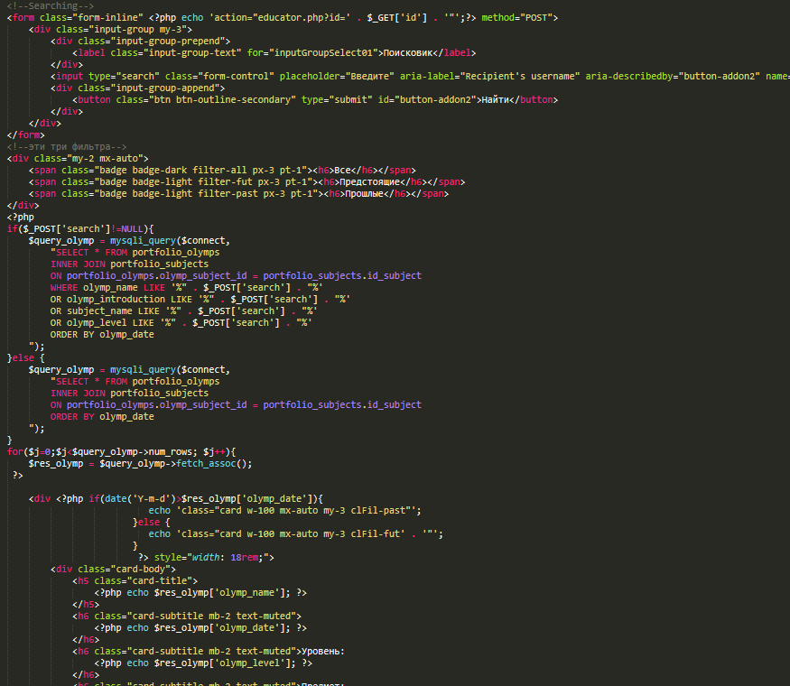
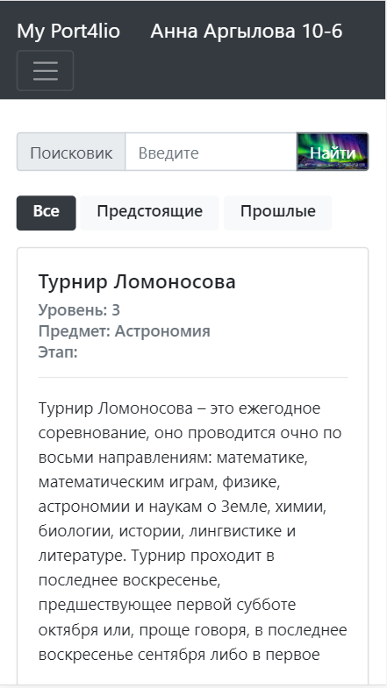
Пример кода
Выведение олимпиад из бд
Фильтр
Поисковик

Slide 5
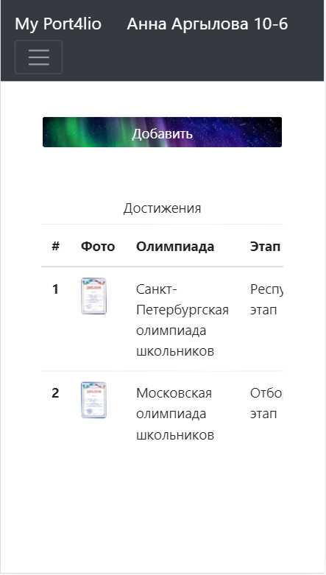
ПОРТФОЛИО УЧЕНИКА
Добавление достижения
Их просмотр и редактирование

Slide 6
Олимпиады
Полная информация об олимпиадах
Фильтр и поиск
Добавление в заметки

Slide 7
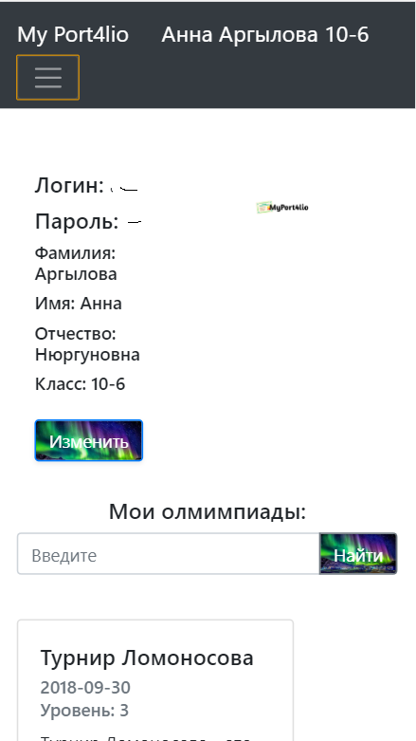
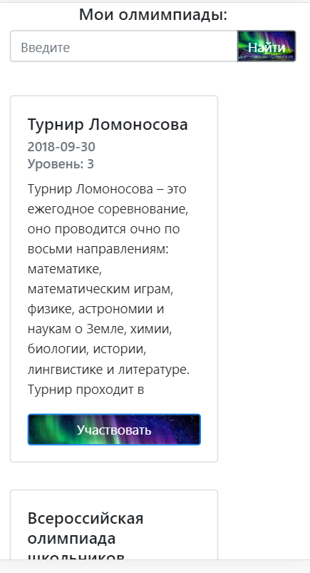
Кабинет
Личные данные ученика
Примеченные олимпиады

Slide 8
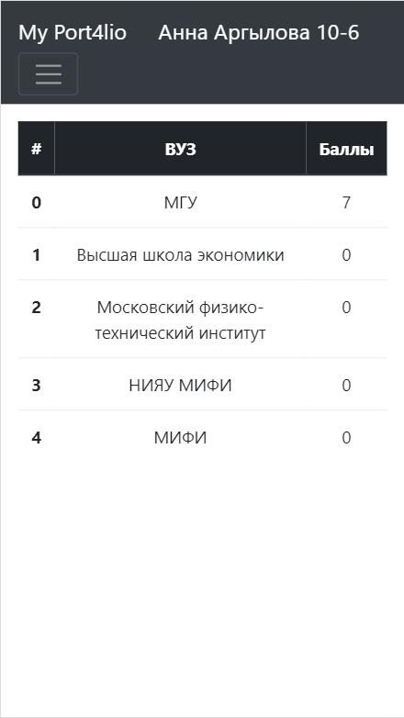
Счетчик баллов
Встроенный калькулятор баллов
Таблица результатов

Slide 9
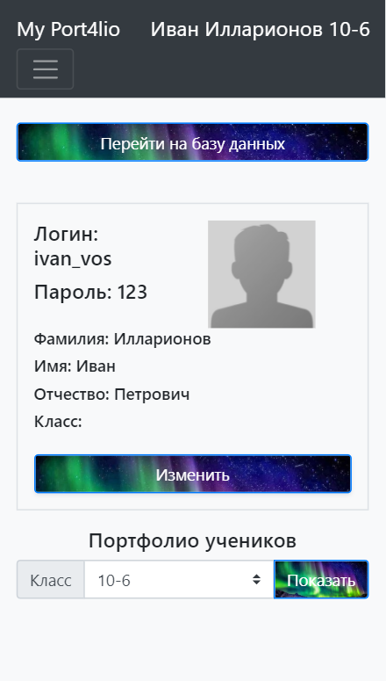
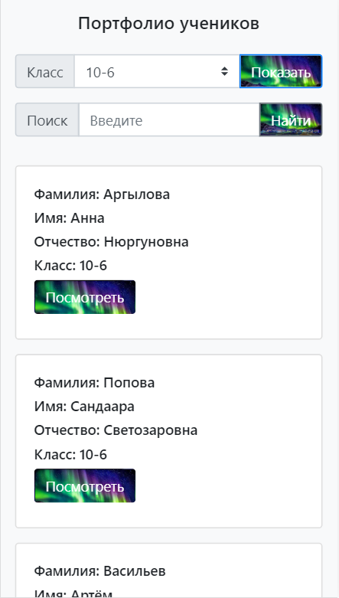
АДМИН ПАНЕЛЬ (Воспитатели)
Просмотр порфтолио учеников

Slide 10
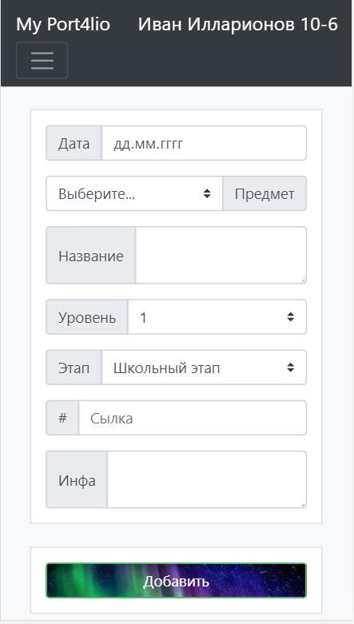
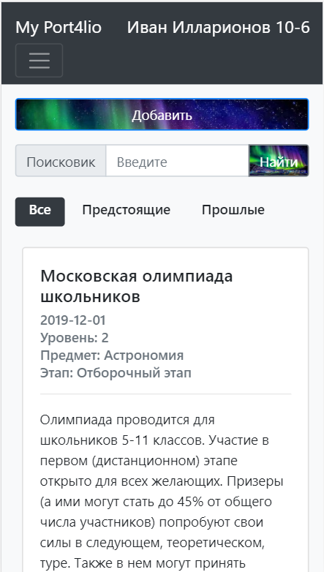
Олимпиады
Редактирование олимпиад

Slide 11
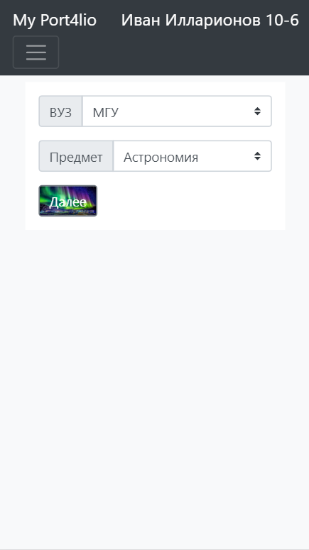
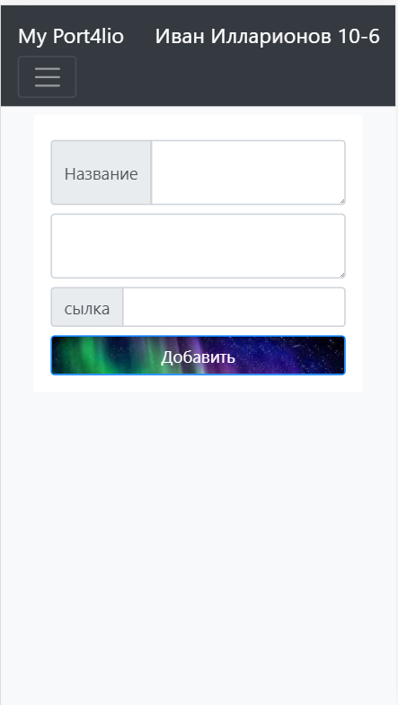
Баллы и ВУЗы
Добавление баллов
Добавление ВУЗов

Slide 12

ВЫВОДЫ
Добавление достижений и их изменение
Расписание олимпиад
Счетчик баллов
Админ панель
База данных
Верстка моб. и обычной версии сайта
Хостинг

Slide 13
СПАСИБО ЗА ВНИМАНИЕ!

